Slide 1
UiO: Økonomi og lønn
MED
08/02 2019

Slide 2
Vi ruster UiO for fremtiden
For å støtte undervisning og forskning best mulig, må vi forenkle, forbedre og fornye måten vi jobber på.
Vi skal ta i bruk de muligheter som ligger i nye, digitale løsninger, jobbe smartere og mer effektivt.

Slide 3
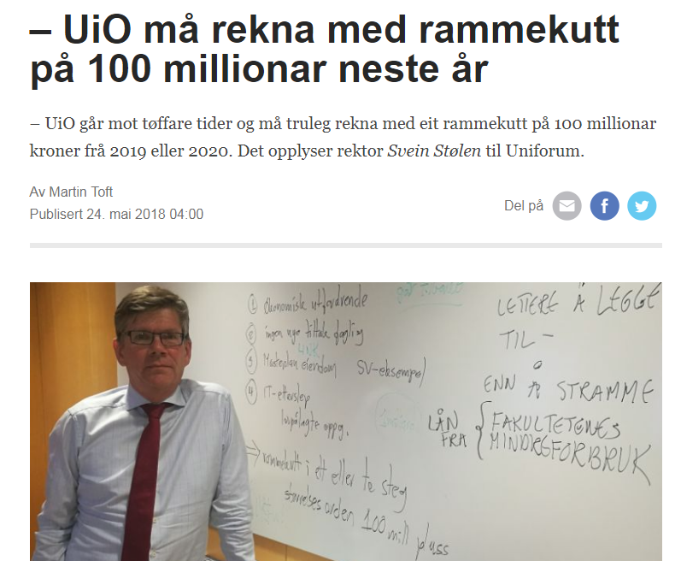
Fra regjeringen: Kutt i administrasjon
Notes:
Pull er ytre motivasjonsfaktorer her, for i tillegg kommer at vi vil få mindre penger å rutte med i framtiden og må jobbe smartere… Eksempler på eksterne drivere er:
Tildelingsbrev
Digital Agenda for Norge
Nasjonal strategi for bruk av skytjenester
Digitaliseringsrundskriv
Klare krav fra vårt styre
Regjeringen kutter i bevilgningene, forventer effektivisering

Slide 4
Styrevedtak i mars 2018
Effektivisere, standardisere, forenkle og digitalisere prosesser ved å utnytte eksisterende systemer, samt implementering av nye systemer, arbeidsprosesser og rutiner.
Sikre at gevinster ved innføring av nye standardiserte systemer, arbeidsprosesser og rutiner realiseres i linjen
Notes:
Effektivisere, standardisere, forenkle og digitalisere prosesser knyttet til prosjektene ved å utnytte eksisterende systemer, og gjennom implementering av nye systemer, arbeidsprosesser og rutiner.
Sikre at gevinster ved innføring av nye standardiserte systemer, arbeidsprosesser og rutiner for prosjektene realiseres i linjen
For å få til dette opprettet man Program for administrativ forbedring og digitalisering.

Slide 5
Dekanmøte
Programeier
Universitetsdirektør
Direktørmøte
Programstyre
Prosjekt sak/arkiv
Prosjekt økonomi/lønn
Prosjekt Fellesløsninger
Prosjekt
IT-drift
1
2
3
Medvirkning og medbestemmelse: Fagforeninger, verneorganisasjon, medarbeiderinvolvering, referansegrupper.
Programkontor: Felles rammeverk og metodikk for administrativt forbedringsarbeid (prosjektmodell, prosesskompetanse, robotteknologi, erfaringsutveksling, ressursteam, gevinstrealisering, risikoanalyse, administrativ støtte til programmet m.m.
Lokale forbedrings-prosjekter
Notes:
Programmet er etablert for at:
Vi kan samkjøre ressurser slik at vi ikke går i beina på hverandre.
Vi sikrer at prosjektene ivaretar medvirkning og medbestemmelse på en god måte.
Prosjektene kan hente ressurser på samme sted, via et programkontor.
Mange av behovene til prosjektene er like på tvers av prosjektene.
Prosjektledelse og prosjekteierskap – støtte til gjennomføring samt etablering av standarder, og kvalitetssikring på tvers av prosjektene
Endringsprosesser og endringsledelse – støtte til gjennomføring av endringer
Prosessforbedringsarbeid
Støtte og veiledning til utvikling av gevinstrealiseringsplaner og bidra til å sikre at gevinster realiseres i linjen
Bistand i organisasjonsutvikling og omstilling
Bistand i arbeidet med medbestemmelse og medvirkning
Bistand i arbeidet med kommunikasjonsstrategi, interessentanalyse og kommunikasjonsplan •
Bistand i arbeidet med risikoanalyser og oppfølging av risiko
Bistand med administrativ støtte og økonomi-/controlleroppgaver til prosjektene

Slide 6
Dekanmøte
Programeier
Universitetsdirektør
Direktørmøte
Programstyre
Prosjekt Sak/arkiv
Prosjekt Økonomi og lønn
Prosjekt Fellesløsninger
Prosjekt
IT-drift
1
2
3
Medvirkning og medbestemmelse: Fagforeninger, verneorganisasjon, medarbeiderinvolvering, referansegrupper.
Programkontor: Felles rammeverk og metodikk for administrativt forbedringsarbeid (prosjektmodell, prosesskompetanse, robotteknologi, erfaringsutveksling, ressursteam, gevinstrealisering, risikoanalyse, administrativ støtte til programmet m.m.
Lokale forbedrings-prosjekter
Notes:
Vi er Prosjekt økonomi og lønn☺

Slide 7
Et historisk tilbakeblikk……
BOTT fremtidige prosessbehov beskrevet
1. BOTT markedsgrunnlag for anskaffelse
Workshops for å beskrive hver prosess
Fagpersoner fra de fire universitetene deltok
Disse var tilrettelagt og ledet av medarbeidere med kompetanse på prosesskartlegging
Resultat: Overordnede behovsbeskrivelser for de ulike prosessene – markedsgrunnlag!
2. DFØ vurdering
Våren 2017 ble BOTT bedt av KD om å vurdere om Direktoratet for økonomistyring (DFØ) kan levere tjenestene innenfor økonomi og HR til BOTT.
ØKONOMIMODELL
PROSJEKTØKONOMI
BESTILLE OG BETALE
INNTEKTER OG OPPGJØR
HR
BUDSJETT
LØNN
Notes:
Prosjektet har pågått lenge, våren 2017 ba KD BOTT vurdere DFØ-løsningen
Innenfor disse rammene vedtok universitetsstyret i juni at vi inngår samarbeid med DFØ
Ambisjoner: Mer brukervennlige løsninger, Mindre lokal skreddersøm, Økt grad av standardisering
Styrke universitetenes evne til å forvalte felles administrative og tekniske tjenester som sikrer god støtte til primærvirksomheten
Ledes av de fire universitetsdirektørene i fellesskap
Sterkere i fellesskap, får bedre løsninger
Grunnlag for et felles samarbeid (prosesser)
Løsninger/tjenestene skal være digitale og fremtidsrettet

Slide 8
Universitetsstyrets vedtak juni 2018
Universitetsstyret har juni 2018 enstemmig vedtatt å gi sin tilslutning til at det inngås et samarbeid med DFØ om tjenesteleveranser innenfor økonomiområdet inkludert lønn.
Styret var opptatt av at det utarbeides en gjennomføringsplan som sikrer ressursbruk, tid og leveranser samt håndterer risiko på en god måte. Disse forhold må avspeiles i avtalen med DFØ og i samarbeidsavtalen med de tre andre universitetene.

Slide 9
Organisering i stort…
Nasjonalt
DFØ-BOTT
Lokalt UiO
prosjekt/program
UiO linje
Strategisk partnerskap
Veikart
Universitets-styret
DFØ ledelse
UDIR-BOTT
Program for forbedring og digitalisering
UDIR UiB
IT-DIR UiO
ORG.DIR UiT
ØK.DIR NTNU
UDIR
Rektor
Ekstern styringsgruppe
Styringsgruppe mottak UiO
Linje-ledelse
Prosjektledelse
Prosjektledelse
Prosjekt standardisering og utvikling
Prosjekt innføring og OU
UiO
mottaks-prosjekt
Fagressurser
Utvikling og innføring av nye løsninger/tjenester, BOTT felles standardisering, oppfølging av de de lokale mottaksprosjektene
Forberedelse og tilrettelegging for standardisering, mottak av løsninger/tjenester ved UiO, grunnlag for lokalt gevinstarbeid.
Forberedende aktiviteter, omstilling til nye standarder, organisatoriske endringer, gevinstrealisering.

Slide 10
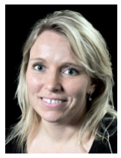
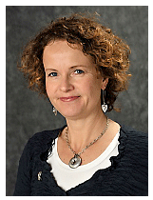
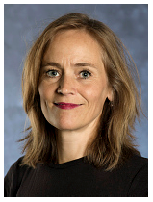
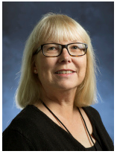
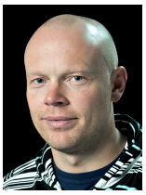
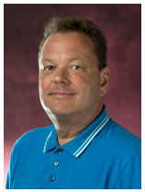

Prosjektgruppe – fase 2, (planlegging/kartlegging)
Line Dolmset
Prosjektleder
Tone Morken
Ass. Prosjektleder,
Risiko og gevinstrealisering
Tori Norheim Sandlie
Kommunikasjon
Kari Oline Bergstrøm
Prosesskartlegging Lønn
Terje Bakke
Prosesskartlegging Økonomi
Delprosjekt Prosjektøkonomi
Bjørn Egil Haugen
Risikovurdering
Marthe Berit Mørck
Dokumentasjon
Notes:
Line overtar igjen herfra
presentere navn og hovedområder
Sammensetning kan bli endret i neste fase

Slide 11




En felles standard
Felles BOTT standard.
Standardiserings-, utviklings- og testarbeid for kvalitetssikring og forankring i perioden fram til innføring.
Beslutning om innføringsrekkefølge
Notes:
En felles standard
Universitetene i BOTT skal jobbe sammen mot en felles standard uavhengig av innføringsrekkefølgen.
Alle universitetene skal være aktive inn i standardiserings-, utviklings- og testarbeidet for kvalitetssikring og forankring i perioden fram til innføring.
Beslutningen om innføringsrekkefølgen er fattet på bakgrunn av kompetanse og erfaring ved institusjonene samlet sett, samt institusjonenes egenvurdering.

Slide 12
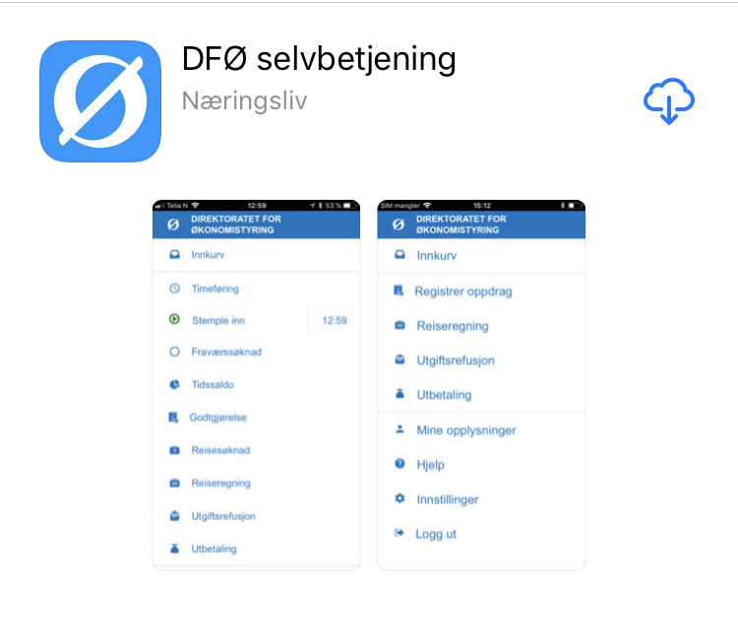
Innføring av DFØs verktøy
1. UiO og UiB
  1.1.2021
2. NTNU og UiT
  1.1.2022

Slide 13


Prosjekt UiO: Økonomi og lønn
Hva betyr dette for hvordan det jobbes?
Hvilke endringer / avklaringer kan gjøres i forkant?
Smidig overgang til nye løsninger / tjenester
Notes:
Viktig å understreke at under Økonomi kommer også Innkjøp…
Den viktigste prosessen begynner vi på snart (våren 2019). Vi skal kartlegge arbeidsprosessene våre. Det gir oss en gyllen mulighet til å se på hvordan vi jobber, og om det er hensiktsmessig ut fra de behovene vi har. Vi kartlegger prosesser i nåsituasjonen for å se hvor vi må gjøre endringer i våre rutiner for å motta den nye standarden fra DFØ. Slik sikrer vi at arbeidsprosessene er på plass før de nye løsningene skal implementeres, og dermed sikrer vi en smidig overgang til nye løsninger.

Slide 14

Hva skjer på UiO våren 2019?
Gjennomgang av arbeidsprosesser
Notes:
Første skritt er kartlegging : Hvordan jobber vi i dag?
Neste skritt…: hva må vi gjøre for å nå ambisjonen om digitalisering, standardisering, automatisering og forenkling av arbeidsprosesser?
Selve verktøyet/systemet er siste skritt…

Slide 15

Hva betyr dette for deg?
Kartlegging av arbeidsprosessene innenfor
  Prosjektøkonomi
  Lønn
  B2B
  Budsjett
  Fordring til innbetaling
Deltakelse i workshops – behov for ressurser fra enhetene
Like behov = like prosesser = standardisering = gevinster
Notes:
Arbeidsoppgavene og arbeidsprosessen vil kunne endre seg med nye løsninger og måten vi jobber på må dermed også endre seg for at vi kan jobbe effektivt når nye løsninger kommer.
Målsettingen er:
Ha mer fokus på kvalitet i arbeidsflyt, kontroll i forkant og håndtering av reelle avvik.
Vi UIO ØKONOMI LØNN skal våren 2019 ut og kartlegge arbeidsprosessene innenfor
Prosjektøkonomi
Lønn (fastlønn, variabel lønn, reiser, tid og fravær)
Behov til betaling
Fordring til innbetaling
Trenger deltakelse fra fagpersoner innenfor de ulike områdene.
Dette danner grunnlag for det videre arbeid mot standardisering
Det er lagt opp til drøfting med fagforeningene underveis
Like behov = like prosesser = standardisering – betyr forutsigbarhet i arbeidshverdagen din, mer tid til analyser, rådgivning
Målsettingen er å realisere disse gevinster

Slide 16
Hva skjer innenfor BOA?
Prosjektstyringsverktøy har lenge vært etterlyst ved UiO
Ved implementering nytt system vil det bli 2 ulike moduler for å håndtere Boa – prosjekter;
Prosjektøkonomistyringsmodul; sikre god og effektiv budsjettering, løpende regnskapsføring, oppfølging og rapportering i driftsfasen av et prosjekt.
Søkemodul for å understøtte søke- og kontraktsfasen av BOA.
  Prosjektbeskrivelse – og søknadsutforming (samskriving)
  Utarbeiding av søknadsbudsjett (integrasjon mot prosjektøkonomi ved tilsagn)
  Statistikk på søke/avslag/tilslag
  Gjenbruk av søknader
  Arbeidsflyt og godkjenninger
Notes:
Arbeidsoppgavene og arbeidsprosessen vil kunne endre seg med nye løsninger og måten vi jobber på må dermed også endre seg for at vi kan jobbe effektivt når nye løsninger kommer.
Målsettingen er:
Ha mer fokus på kvalitet i arbeidsflyt, kontroll i forkant og håndtering av reelle avvik.
Vi UIO ØKONOMI LØNN skal våren 2019 ut og kartlegge arbeidsprosessene innenfor
Prosjektøkonomi
Lønn (fastlønn, variabel lønn, reiser, tid og fravær)
Behov til betaling
Budsjett
Fordring til innbetaling
Trenger deltakelse fra fagpersoner innenfor de ulike områdene.
Dette danner grunnlag for det videre arbeid mot standardisering
Det er lagt opp til drøfting med fagforeningene underveis
Like behov = like prosesser = standardisering – betyr forutsigbarhet i arbeidshverdagen din, mer tid til analyser, rådgivning
Målsettingen er å realisere disse gevinster

